Slide 1

OnliSharpTeam IDE AI Collaborative Editor
Платформа реального времени для совместного программирования. Решение кейса хакатона «Разум 2.0»
Команда разработчиков:
Кодовый альянс

Slide 2
Проблема: Разработчикам нужно легковесное решение для совместного написания кода с умным разрешением конфликтов
Решение: Веб-IDE без тяжелых контейнеров с полной синхронизацией через WebSockets и интеграцией LLM для code-review и мержа.

Slide 3
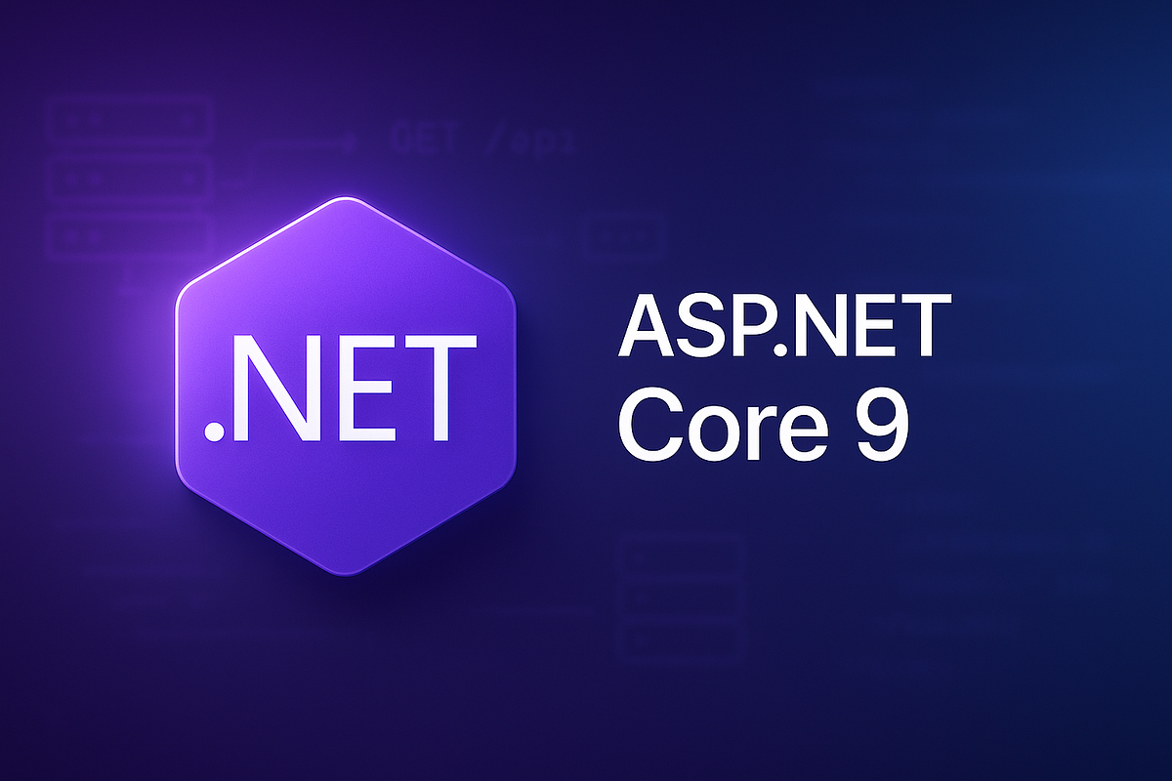



Стек разработки
Бэкенд: ASP.NET Core 9, Entity Framework Core (SQL Server).
Транспорт: SignalR (WebSockets) — мгновенная синхронизация.
Фронтенд: Vanilla JS + Monaco Editor (ядро VS Code).
Исполнение кода: Облачная изолированная песочница через JDoodle Compiler API.

Slide 4
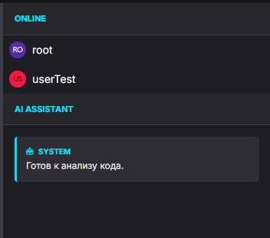
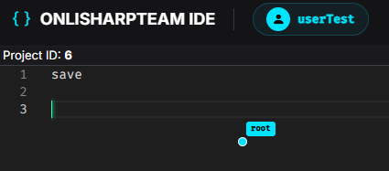
Совместная работа (Синхронизация)
Отрисовка чужих курсоров в реальном времени.
Глобальная история (Undo/Redo), общая для всей сессии.
Изолированные сессии (комнаты) с доступом по паролю.

Slide 5
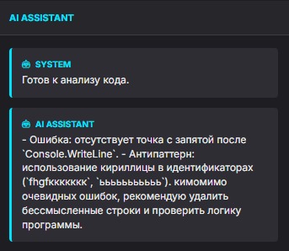
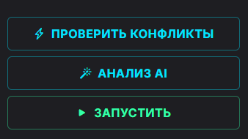
AI-Ассистент (GigaChat)
Интеллектуальное Code Review: Поиск антипаттернов и уязвимостей.
Разрешение конфликтов: Автоматический анализ конфликтующих строк от разных юзеров и предложение оптимального слияния (Merge).

Slide 6

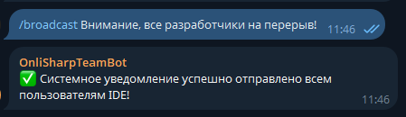
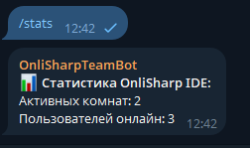
Омниканальность и Геймификация
Двусторонняя интеграция с Telegram-ботом.
Геймификация: Автоматическая трансляция ачивок в ленту событий.
Command Center: Управление сервером (/stats, /broadcast) прямо из мессенджера админа.

Slide 7
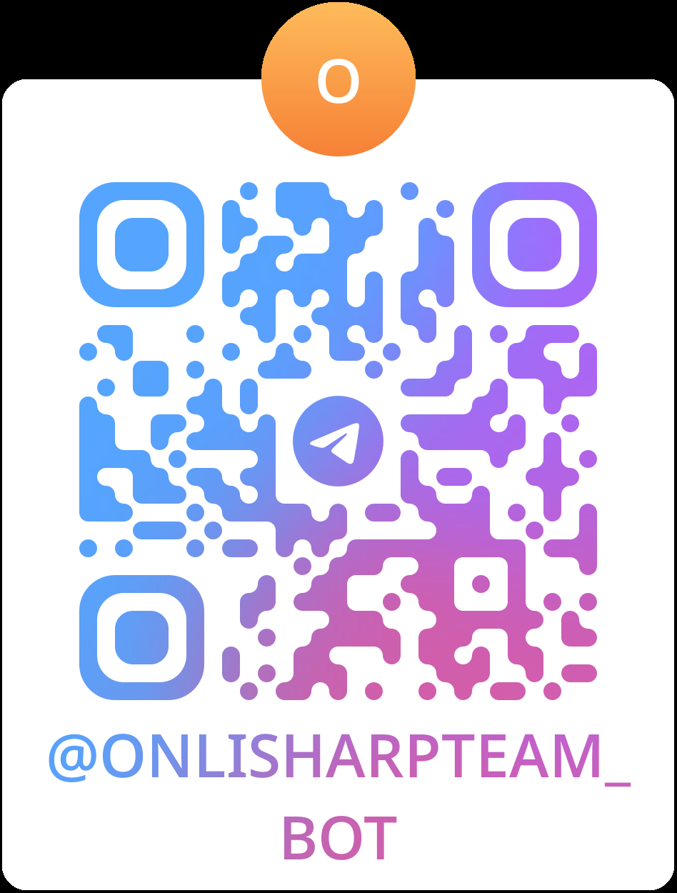
Демонстрация и Итоги
MVP полностью готов и развернут через ngrok.
Все пункты ТЗ выполнены + внедрены дополнительные фичи.
https://t.me/+LBgQQ-XLmo1lNWEy

Slide 8
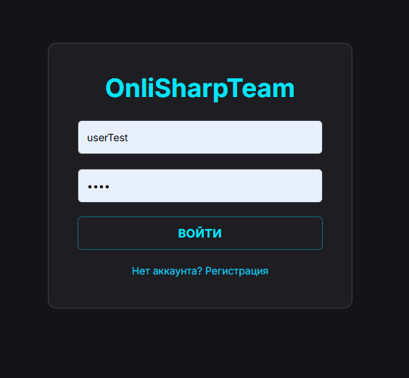
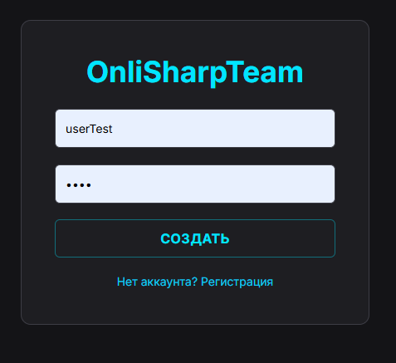

Slide 9
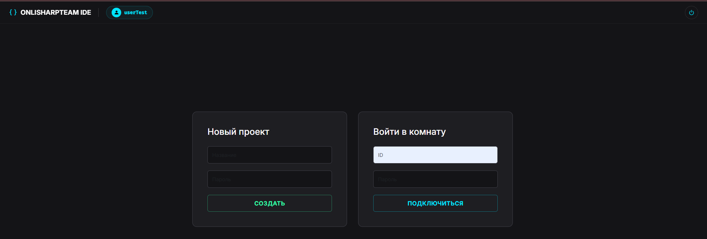

Slide 10
